Slide 1
第四章 DataStream API的介绍和使用

Slide 2
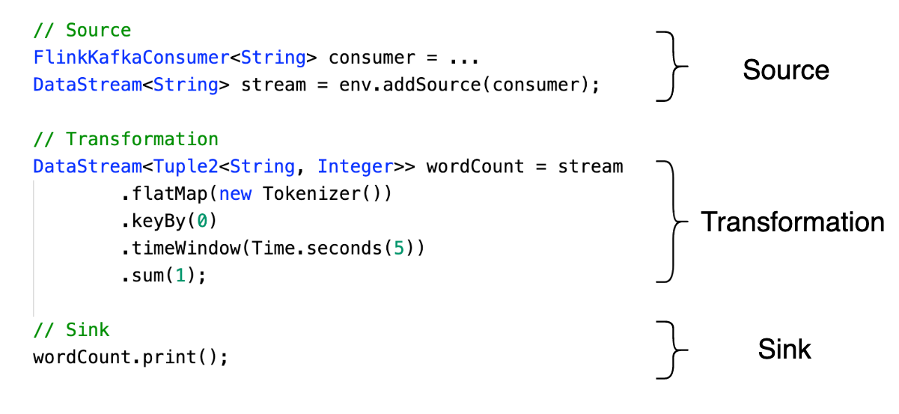
Flink程序的骨架结构
初始化运行环境
读取一到多个Source数据源
根据业务逻辑对数据流进行Transformation转换
将结果输出到Sink
调用作业执行函数

Slide 3
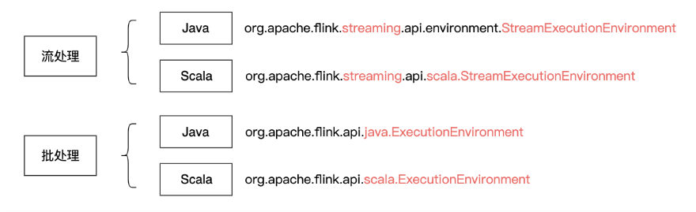
设置执行环境
执行环境是作业与集群交互的入口
设置并行度
关闭算子链
时间、Checkpoint
…
流处理和批处理的执行环境不一样
Java、Scala两套API
// 创建Flink执行环境
StreamExecutionEnvironment env = StreamExecutionEnvironment.getExecutionEnvironment();
env.setParallelism(2);
env.disableOperatorChaining();

Slide 4
Source、Transformation和Sink
Source
读取数据源统称为Source
文件系统、消息队列、数据库等
Transformation
使用Flink提供的各类函数，进行有状态的计算
数据流的分组、窗口和聚合操作等
Sink
将计算结果输出到外部系统，统称为Sink
目的地可以是文件系统、消息队列、数据库等

Slide 5
执行
Flink是延迟执行（Lazy Evaluation）的
调用execute()方法，Flink才会真正执行
否则无法得到计算结果
字符串参数为当前作业名
// execute env.execute("kafka streaming word count");

Slide 6
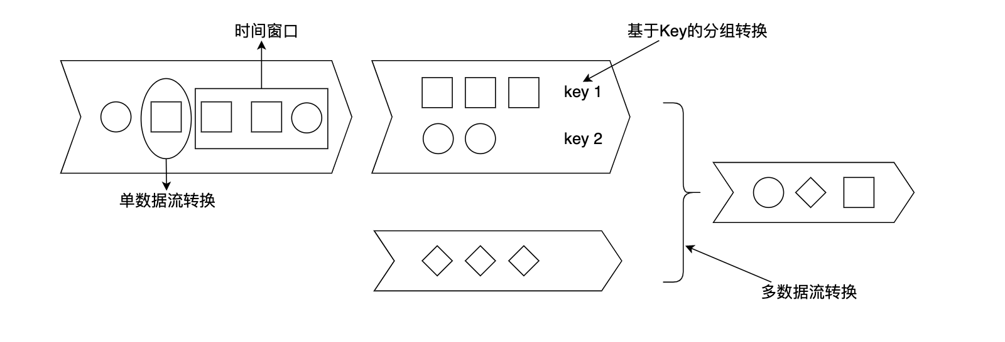
四类Tranformation转换
单数据流转换
基于Key的分组转换
多数据流转换
数据重分布转换
DataStream<T> 泛型T为数据流中每个元素的类型

Slide 7
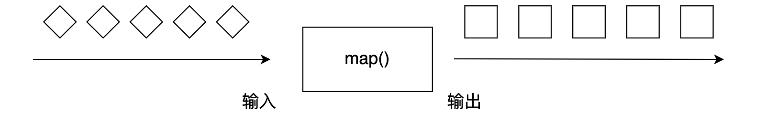
单数据流转换 - map
每个输入元素对应一个输出元素
重写MapFunction或RichMapFunction
MapFunction<T, O>
T为输入类型
O为输出类型
实现其中的map()虚方法
主逻辑中调用该函数
@FunctionalInterface
public interface MapFunction<T, O> extends Function, Serializable {
// 调用这个API就是继承并实现这个虚函数
O map(T value) throws Exception;
}
MapFunction源代码
// 第一个泛型是输入类型，第二个泛型是输出类型
public static class DoubleMapFunction implements MapFunction<Integer, String> {
@Override
public String map(Integer input)
{
return "function input : " + input + ", output : " + (input * 2);
}
}
一个MapFunction的实现
DataStream<String> functionDataStream = dataStream.map(new DoubleMapFunction());

Slide 8
单数据流转换 - map
直接继承接口类并实现map虚方法
上页所示
使用匿名类
使用Lambda表达式
// 匿名类
DataStream<String> anonymousDataStream = dataStream.map(new MapFunction<Integer, String>() {
@Override
public String map(Integer input) throws Exception
{
return "anonymous function input : " + input + ", output : " + (input * 2);
}
});
匿名类实现MapFunction
// 使用Lambda表达式
DataStream<String> lambdaStream = dataStream
.map(input -> "lambda input : " + input + ", output : " + (input * 2));
Lambda表达式实现MapFunction

Slide 9
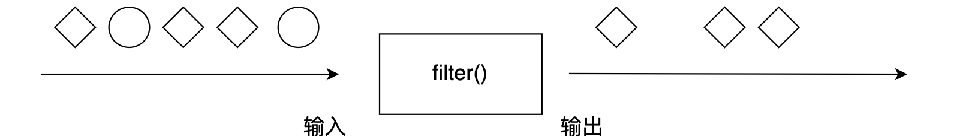
单数据流转换 - filter
对输入元素进行过滤
继承并实现FilterFunction或RichFilterFunction
重写filter虚方法
True – 保留
False – 过滤
DataStream<Integer> dataStream = senv.fromElements(1, 2, -3, 0, 5, -9, 8);
// 使用 -> 构造Lambda表达式
DataStream<Integer> lambda = dataStream.filter ( input -> input > 0 );
Lambda表达式实现FilterFunction
public static class MyFilterFunction extends RichFilterFunction<Integer> {
// limit参数可以从外部传入
private Integer limit;
public MyFilterFunction(Integer limit) { this.limit = limit; }
@Override
public boolean filter(Integer input)
{
return input > this.limit;
}
}
实现FilterFunction

Slide 10
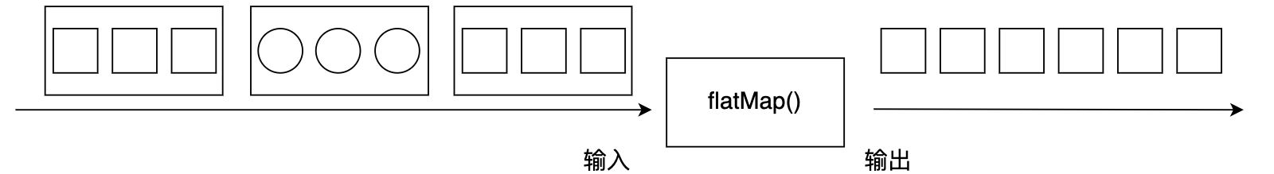
单数据流转换 - flatMap
与map()相似
输出零个、一个或多个元素
可对列表结果展平
map
flatMap
{苹果，梨，香蕉}.map(去皮)
{苹果，梨，香蕉}.flatMap(切碎)
{去皮苹果，去皮梨，去皮香蕉}
{[苹果碎片1, 苹果碎片2], [梨碎片1，梨碎片2, 梨碎片3]，[香蕉碎片1]}
{苹果碎片1, 苹果碎片2, 梨碎片1，梨碎片2, 梨碎片3，香蕉碎片1}

Slide 11
单数据流转换 - flatMap
使用Lambda表达式
Collector用来收集元素
flatMap()虚方法中不使用return返回数据，使用Collector收集返回数据
Collector<String>中的泛型String为返回数据类型
将flatMap()看做map()和filter()更一般的形式
map()和filter()的语义更明确
DataStream<String> dataStream = senv.fromElements("Hello World", "Hello this is Flink");
// split函数的输入为 "Hello World" 输出为 "Hello" 和 "World" 组成的列表 ["Hello", "World"]
// flatMap将列表中每个元素提取出来
// 最后输出为 ["Hello", "World", "Hello", "this", "is", "Flink"]
DataStream<String> words = dataStream.flatMap (
(String input, Collector<String> collector) -> {
for (String word : input.split(" ")) {
collector.collect(word);
}
}).returns(Types.STRING);

Slide 12
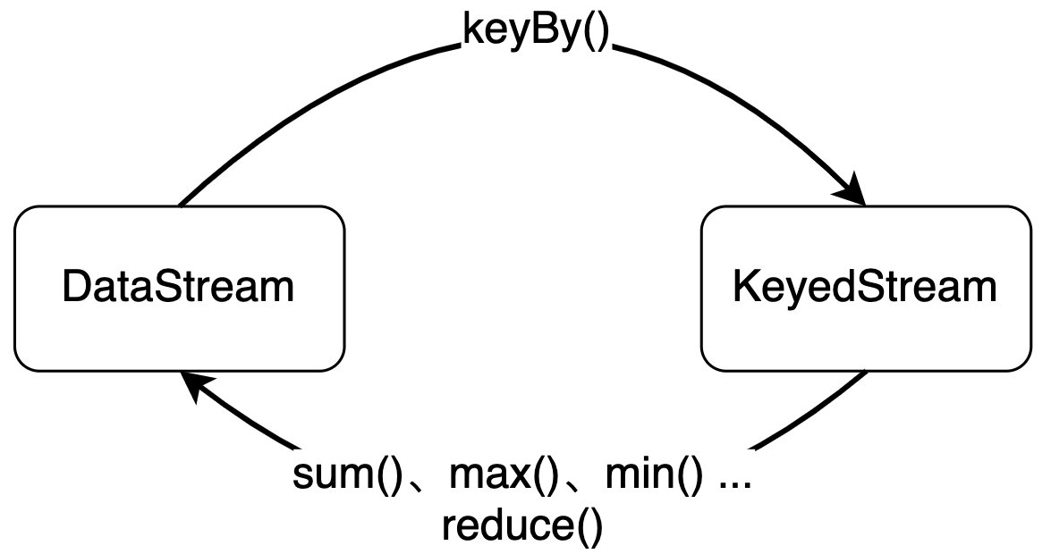
基于Key的分组转换
数据分组后可进行聚合操作
keyBy()将一个DataStream转化为一个KeyedStream
聚合操作将KeyedStream转化为DataStream
KeyedStream继承自DataStream

Slide 13
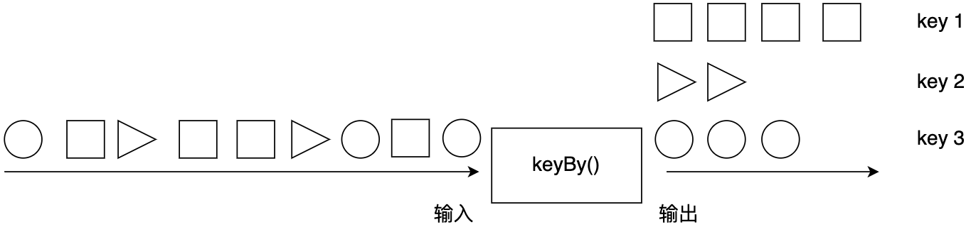
基于Key的分组转换 - keyBy
根据某种属性或数据的某些字段对数据进行分组
对一个分组内的数据进行处理
股票：相同股票代号的数据分组到一起
相同Key的数据被分配到同一算子实例上
需要指定Key
数字位置
字段名
KeySelector
DataStream<Tuple2<Integer, Double>> dataStream = senv.fromElements(
Tuple2.of(1, 1.0), Tuple2.of(2, 3.2),
Tuple2.of(1, 5.5), Tuple2.of(3, 10.0), Tuple2.of(3, 12.5));
// 使用数字位置定义Key 按照第一个字段进行分组
DataStream<Tuple2<Integer, Double>> keyedStream = dataStream.keyBy(0).sum(1);

Slide 14
单数据流转换 - keyBy
KeySelector
重写getKey()方法
// IN为数据流元素，KEY为所选择的Key
@FunctionalInterface
public interface KeySelector<IN, KEY> extends Function, Serializable
{
// 选择一个字段作为Key
KEY getKey(IN value) throws Exception;
}
KeySelector源码
// 使用KeySelector
DataStream<Word> keySelectorStream = wordStream.keyBy(new KeySelector<Word, String> () {
@Override
public String getKey(Word in)
{
return in.word;
}
}).sum("count");
public class Word {
public String word;
public int count;
}
一个KeySelector的实现

Slide 15
单数据流转换 – Aggregations
sum()、max()、min()等
指定字段，对该字段进行聚合
KeySelector
流数据上的聚合
实时
不断输出到下游
状态存储中间数据

Slide 16
单数据流转换 – sum
将某个字段加和
结果保存到该字段上
不关心其他字段的计算结果
DataStream<Tuple3<Integer, Integer, Integer>> tupleStream =
senv.fromElements(
Tuple3.of(0, 0, 0), Tuple3.of(0, 1, 1),
Tuple3.of(0, 2, 2), Tuple3.of(1, 0, 6),
Tuple3.of(1, 1, 7), Tuple3.of(1, 0, 8));
// 按第一个字段分组，对第二个字段求和，打印出来的结果如下：
// (0,0,0)
// (0,1,0)
// (0,3,0)
// (1,0,6)
// (1,1,6)
// (1,1,6)
DataStream<Tuple3<Integer, Integer, Integer>> sumStream = tupleStream.keyBy(0).sum(1);

Slide 17
单数据流转换 – max / maxBy
max()
对该字段求最大值
结果保存到该字段上
不保证其他字段的计算结果
maxBy()
对该字段求最大值
其他字段保留最大值元素的值
DataStream<Tuple3<Integer, Integer, Integer>> tupleStream =
senv.fromElements(
Tuple3.of(0, 0, 0), Tuple3.of(0, 1, 1),
Tuple3.of(0, 2, 2), Tuple3.of(1, 0, 6),
Tuple3.of(1, 1, 7), Tuple3.of(1, 0, 8));
// 按第一个字段分组，对第三个字段求最大值max，打印出来的结果如下：
// (0,0,0)
// (0,0,1)
// (0,0,2)
// (1,0,6)
// (1,0,7)
// (1,0,8)
DataStream<Tuple3<Integer, Integer, Integer>> maxStream = tupleStream.keyBy(0).max(2);
// 按第一个字段分组，对第三个字段求最大值maxBy，打印出来的结果如下：
// (0,0,0)
// (0,1,1)
// (0,2,2)
// (1,0,6)
// (1,1,7)
// (1,0,8)
DataStream<Tuple3<Integer, Integer, Integer>> maxByStream = tupleStream.keyBy(0).maxBy(2);

Slide 18
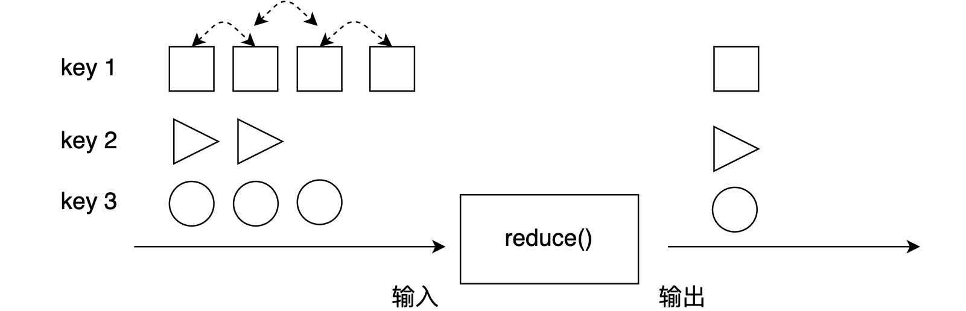
基于Key的分组转换 - reduce
比Aggregation更通用
在KeyedStream上生效
接受两个输入，生成一个输出
两两合一地汇总操作

Slide 19
基于Key的分组转换 - reduce
public static class MyReduceFunction implements ReduceFunction<Score>
{
@Override public Score reduce(Score s1, Score s2)
{
return Score.of(s1.name, "Sum", s1.score + s2.score);
}
}
实现ReduceFunction
DataStream<Score> dataStream = senv.fromElements(
Score.of("Li", "English", 90), Score.of("Wang", "English", 88),
Score.of("Li", "Math", 85), Score.of("Wang", "Math", 92),
Score.of("Liu", "Math", 91), Score.of("Liu", "English", 87));
// 实现ReduceFunction
DataStream<Score> sumReduceFunctionStream = dataStream
.keyBy("name")
.reduce(new MyReduceFunction());
// 使用 Lambda 表达式
DataStream<Score> sumLambdaStream = dataStream
.keyBy("name")
.reduce((s1, s2) -> Score.of(s1.name, "Sum", s1.score + s2.score));

Slide 20
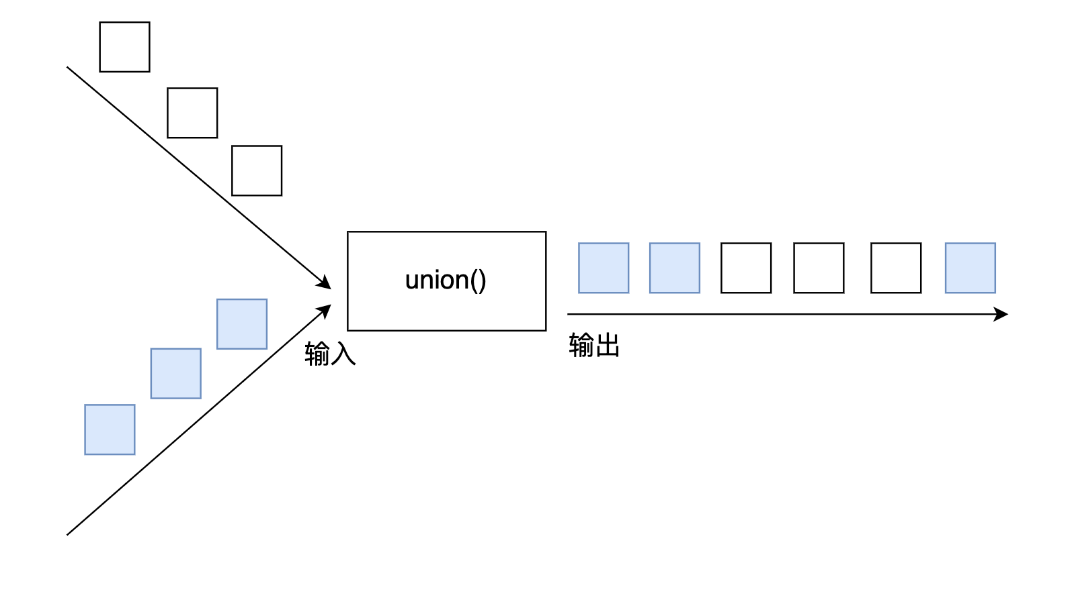
多数据流转换 - union
将多个同类型的DataStream<T>合并为一个DataStream<T>
数据按照先进先出（FIFO）合并
DataStream<StockPrice> shenzhenStockStream = ...
DataStream<StockPrice> hongkongStockStream = ...
DataStream<StockPrice> shanghaiStockStream = ...
DataStream<StockPrice> unionStockStream = shenzhenStockStream.union(hongkongStockStream, shanghaiStockStream);

Slide 21
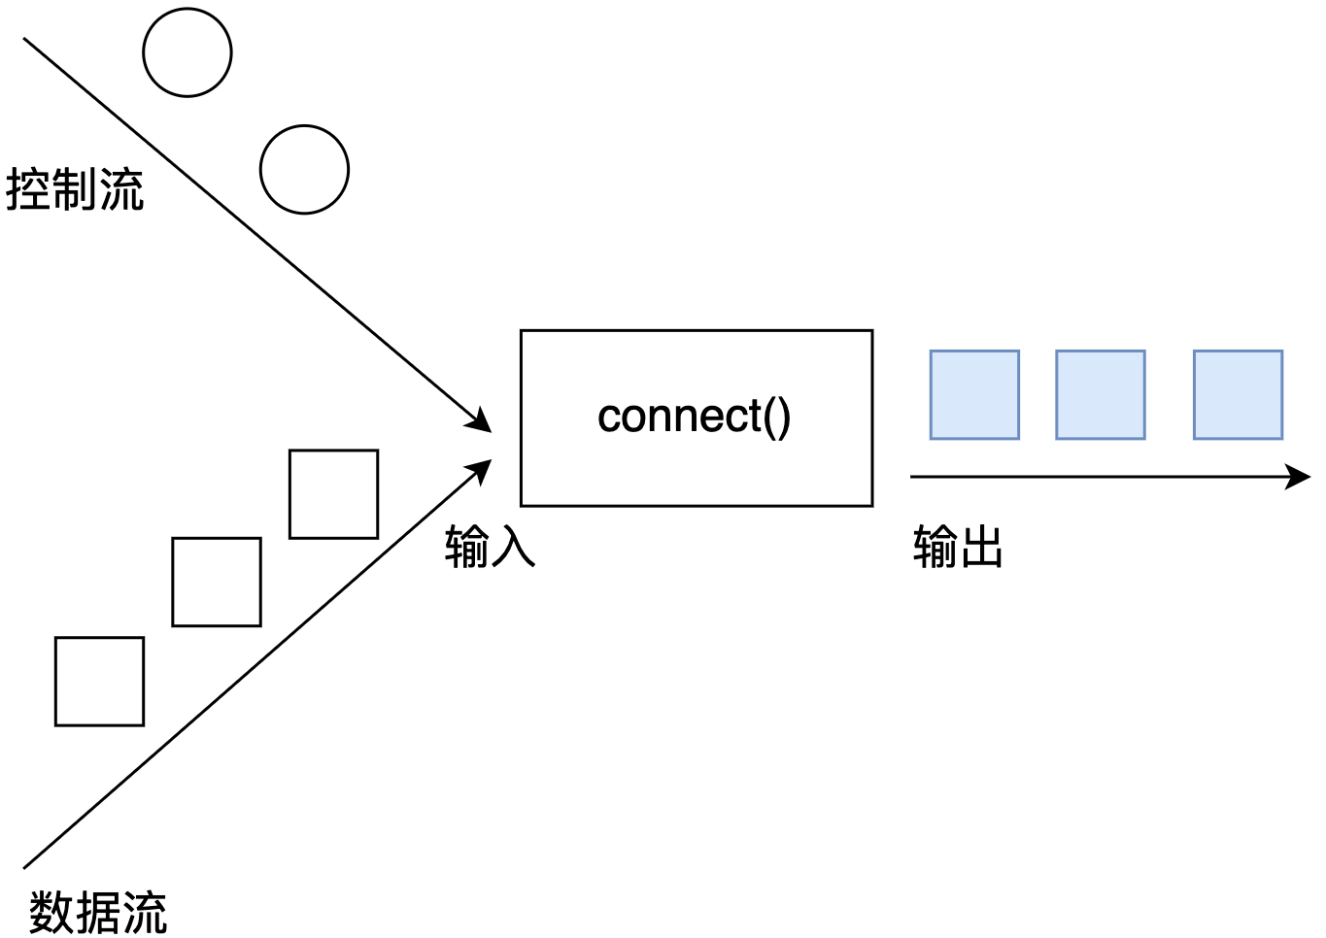
多数据流转换 - connect
只能连接两个DataStream数据流
两个数据流类型可以不一致
两个DataStream经过connect()之后转化为ConnectedStreams，ConnectedStreams会对两个流的数据应用不同的处理方法，且双流之间可以共享状态
应用场景为：使用一个控制流对另一个数据流进行控制

Slide 22
多数据流转换 - connect
// IN1为第一个输入流的数据类型
// IN2为第二个输入流的数据类型
// OUT为输出类型
public interface CoFlatMapFunction<IN1, IN2, OUT> extends Function, Serializable
{
// 处理第一个流的数据
void flatMap1(IN1 value, Collector<OUT> out) throws Exception;
// 处理第二个流的数据
void flatMap2(IN2 value, Collector<OUT> out) throws Exception;
}
重写CoMapFunction或CoFlatMapFunction
三个泛型，分别对应第一个输入流的数据类型、第二个输入流的数据类型和输出流的数据类型
对于CoFlatMapFunction，flatMap1()方法处理第一个流的数据，flatMap2()方法处理第二个流的数据
可以做到类似SQL Join的效果
CoFlatMapFunction源代码
// CoMapFunction三个泛型分别对应第一个流的输入、第二个流的输入，map之后的输出
public static class MyCoMapFunction implements CoMapFunction<Integer, String, String> {
@Override
public String map1(Integer input1)
{
return input1.toString();
}
@Override
public String map2(String input2)
{
return input2;
}
}
一个CoFlatMapFunction实现

Slide 23
并行度
并行度
逻辑视图中的算子被切分为多个算子子任务
每个算子子任务处理一部分数据
可以在整个作业的执行环境层面设置
也可以对某个算子单独设置
在执行环境中设置并行度：
StreamExecutionEnvironment senv = StreamExecutionEnvironment.getExecutionEnvironment();
// 获取当前执行环境的默认并行度
int defaultParalleism = senv.getParallelism();
// 设置所有算子的并行度为4，表示所有算子的并行执行的实例数为4 senv.setParallelism(4);
对某个算子单独设置：
dataStream.map(new MyMapper()).setParallelism(defaultParallelism * 2);

Slide 24
数据重分布
默认情况下，数据自动分布到多个实例（或者称之为分区）上
手动在多个实例上进行数据分配
避免数据倾斜
输入是DataStream，输出也是DataStream
基于正态分布，将数据随机分配到下游各算子实例上：
dataStream.shuffle();
数据会被复制并广播发送给下游的所有实例上：
dataStream.broadcast();
将所有数据发送给下游算子的第一个实例上：
dataStream.global();

Slide 25
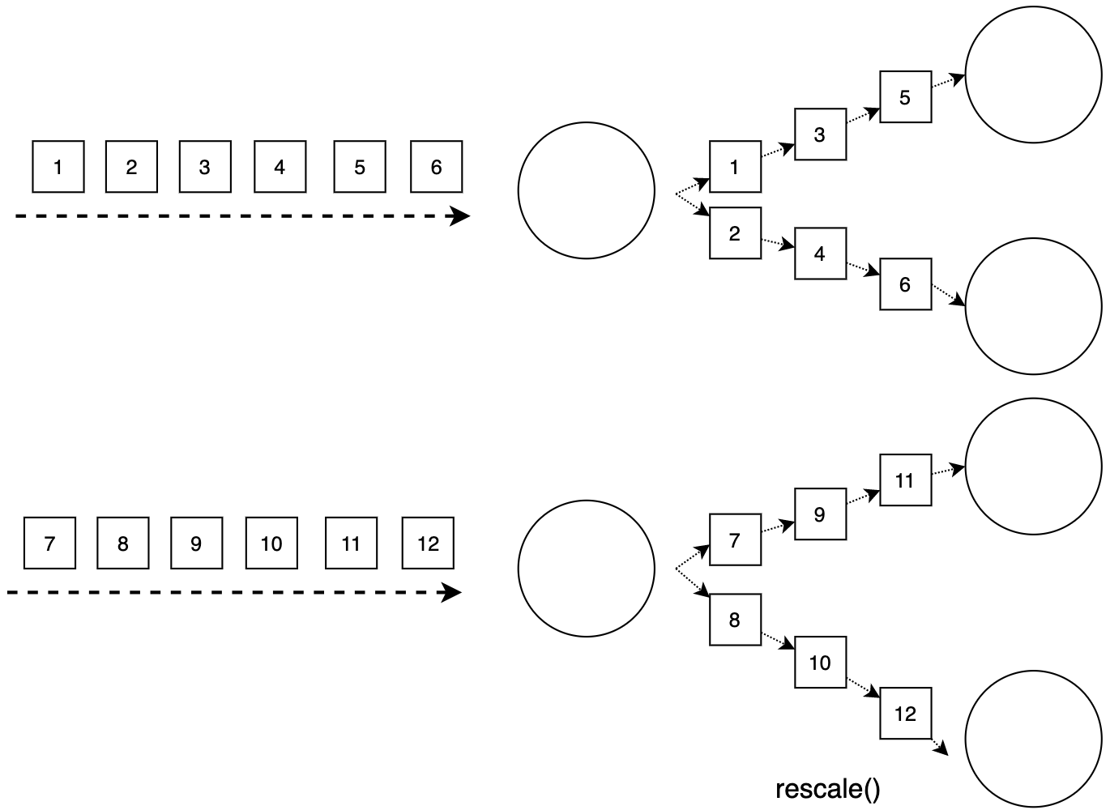
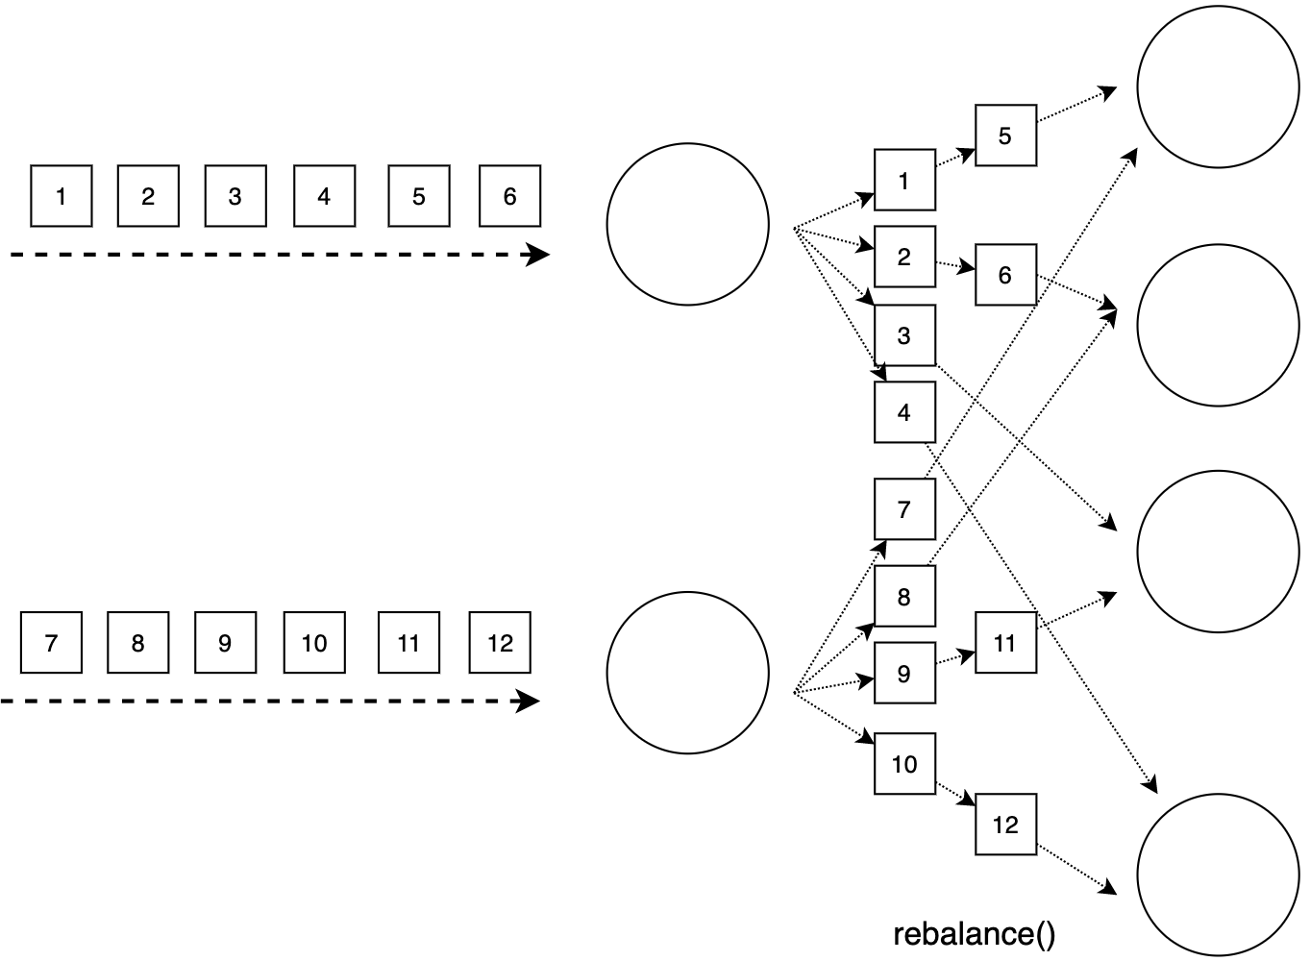
数据重分布
rebalance()使用Round-Ribon思想将数据均匀分配到各实例上
rescale()就近发送给下游每个实例
rebalance()将数据轮询式地分布到下游子任务上
当上游有2个子任务、下游有4个子任务时使用rescale()

Slide 26
数据重分布
@FunctionalInterface
public interface Partitioner<K> extends java.io.Serializable, Function
{
// 根据key决定该数据分配到下游第几个分区（实例）
int partition(K key, int numPartitions);
}
partitionCustom()
自定义数据重分布逻辑
Partitioner[K]中泛型K为根据哪个字段进行分区
对一个Score类型数据流重分布，希望按照id均匀分配到下游各实例，那么泛型K就为id的数据类型Long
重写partition()方法
Partitioner源码
/**
* Partitioner<T> 其中泛型T为指定的字段类型
* 重写partiton函数，并根据T字段对数据流中的所有元素进行数据重分配
* */
public static class MyPartitioner implements Partitioner<String>
{
private Random rand = new Random();
private Pattern pattern = Pattern.compile(".*\\d+.*");
/**
* key 泛型T 即根据哪个字段进行数据重分配，本例中是Tuple2(Int, String)中的String
* numPartitons 为当前有多少个并行实例
* 函数返回值是一个Int 为该元素将被发送给下游第几个实例
* */
@Override
public int partition(String key, int numPartitions)
{
int randomNum = rand.nextInt(numPartitions / 2);
Matcher m = pattern.matcher(key);
if (m.matches()) { return randomNum; }
else { return randomNum + numPartitions / 2; }
}
}
// 对(Int, String)中的第二个字段使用 MyPartitioner 中的重分布逻辑 DataStream<Tuple2<Integer, String>> partitioned = dataStream.partitionCustom(new MyPartitioner(), 1);
一个Partitioner的实现

Slide 27
序列化和反序列化
数据传输、持久化
序列化：将内存对象转换成二进制串、网络可传输或可持久化
反序列化：将二进制串转换为内存对象，可直接在编程语言中读写和操作
常见序列化方式：
JSON
Java、Kryo、Avro、Thrift、Protobuf
Flink开发了自己的序列化框架
更早地完成类型检查
节省数据存储空间

Slide 28
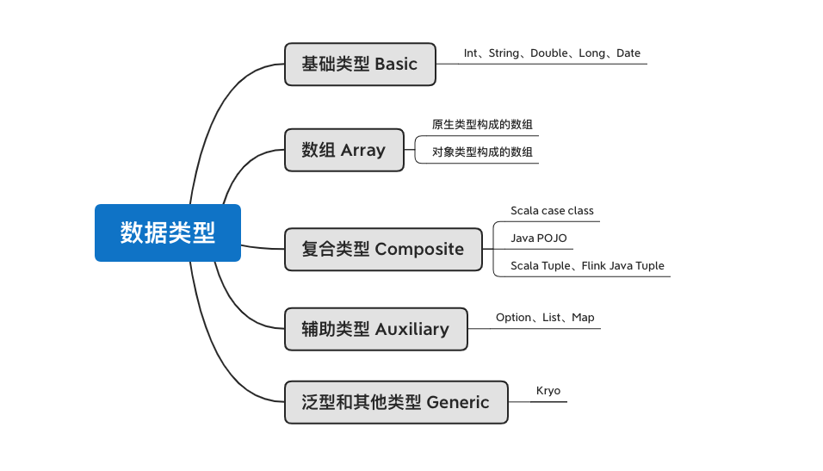
Flink支持的数据类型
基础类型
Java、Scala基础数据类型
数组
复合类型
Scala case class
Java POJO
Tuple
辅助类型
Option、List、Map
泛型和其他类型
Generic

Slide 29
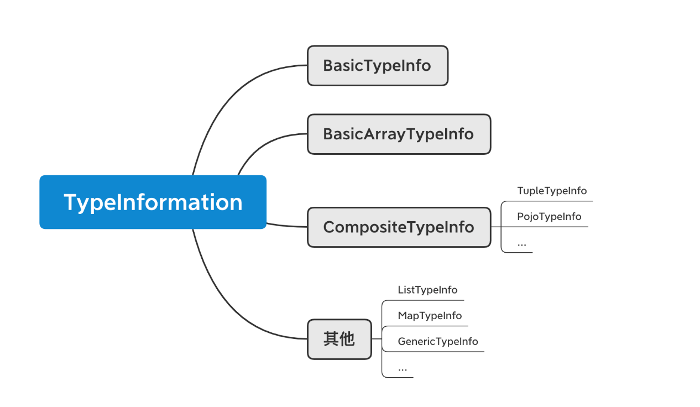
TypeInformation
TypeInformaton用来表示数据类型，创建序列化器
每种数据类型都对应一个TypeInfomation
TupleTypeInfo、PojoTypeInfo …

Slide 30
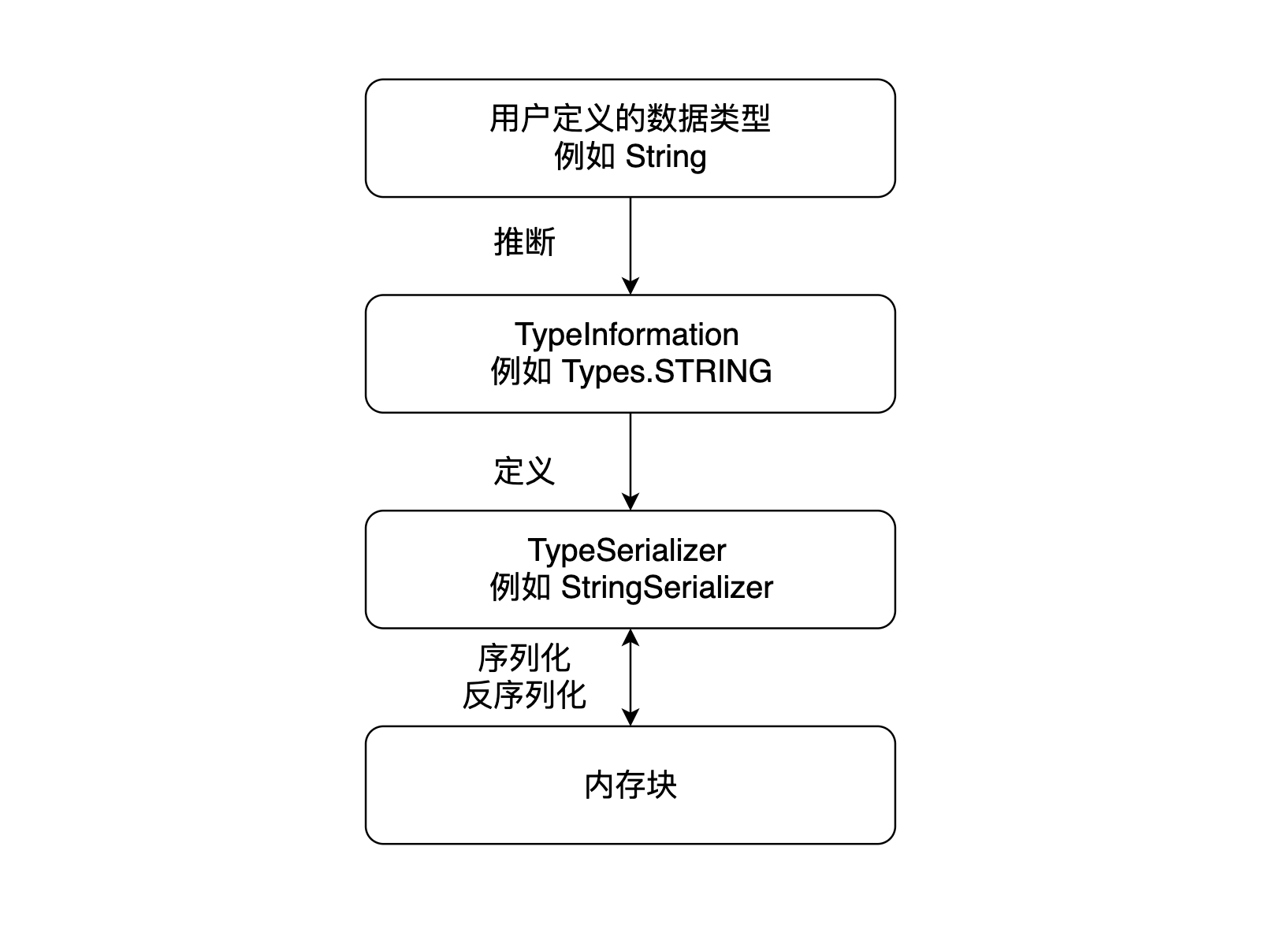
类型推断和序列化
Flink会自动推断类型，调用对应的序列化器，对数据进行序列化和反序列化
一些基础类型的TypeInformation：
package org.apache.flink.api.common.typeinfo;
public class Types {
// java.lang.Void
public static final TypeInformation<Void> VOID = BasicTypeInfo.VOID_TYPE_INFO;
// java.lang.String
public static final TypeInformation<String> STRING = BasicTypeInfo.STRING_TYPE_INFO;
// java.lang.Boolean
public static final TypeInformation<Boolean> BOOLEAN = BasicTypeInfo.BOOLEAN_TYPE_INFO;
// java.lang.Integer
public static final TypeInformation<Integer> INT = BasicTypeInfo.INT_TYPE_INFO;
// java.lang.Long
public static final TypeInformation<Long> LONG = BasicTypeInfo.LONG_TYPE_INFO;
...
}

Slide 31
类型推断和序列化
Types.STRING 是用来表示 java.lang.String 的TypeInformation
Types.STRING 被定义为 BasicTypeInfo.STRING_TYPE_INFO
STRING_TYPE_INFO ：使用何种序列化器和比较器
STRING_TYPE_INFO定义使用何种序列化器和比较器：
public static final BasicTypeInfo<String>
STRING_TYPE_INFO =
new BasicTypeInfo<>(
String.class,
new Class<?>[]{},
StringSerializer.INSTANCE,
StringComparator.class);

Slide 32
Avro
在声明式文件中定义Schema
使用工具将Schema转换为Java可用的类
Avro Specific
生成的类与POJO类似
有getter、setter方法
在Flink中可以像使用POJO一样使用Avro Specific模式
Avro Generic
不生成具体的类
用GenericRecord封装所有用户定义的数据结构
必须给Flink提供Schema信息
Avro声明式文件：
{
"namespace": "org.apache.flink.tutorials.avro",
"type": "record",
"name": "MyPojo",
"fields": [
{ "name": "id", "type": "int" },
{ "name": "name", "type": "string" }
]
}

Slide 33
Kryo
注册数据类型和序列化器：
Kryo是大数据领域经常使用的序列化框架
Flink无法推断出数据类型时，将该数据类型定义为GenericTypeInfo，使用Kryo作为后备选项进行序列化
最好实现自己的序列化器，并对数据类型和序列化器进行注册
Kryo在有些场景效率不高
env.getConfig.disableGenericTypes()禁用Kryo，可以定位到具体哪个类型无法被Flink自动推断，然后针对该类型创建更高效的序列化器
// 将MyCustomType类进行注册 env.getConfig().registerKryoType(MyCustomType.class);
// 或者使用下面的方式并且实现自定义序列化器 env.getConfig().registerTypeWithKryoSerializer(MyCustomType.class, MyCustomSerializer.class);
static class MyClassSerializer extends Serializer<MyCustomType> implements Serializable
{
private static final long serialVersionUID = ...
@Override
public void write(Kryo kryo, Output output, MyCustomType myCustomType)
{ ... }
@Override
public MyCustomType read(Kryo kryo, Input input, Class<MyCustomType> type)
{ ... }
}

Slide 34
Thrift、Protobuf
与Avro Specific模式相似，使用声明式语言定义Schema，使用工具将声明式语言转化为Java类
有人已经实现好Kryo的序列化器
案例：MyCustomType是使用Thrift工具生成的Java类，TBaseSerializer是com.twitter:chill-thrift包中别人实现好的序列化器，该序列化器基于Kryo的Serializer。
注意在pom.xml中添加相应的依赖
// Google Protobuf
// MyCustomType类是使用Protobuf生成的Java类
// ProtobufSerializer是别人实现好的序列化器 env.getConfig().registerTypeWithKryoSerializer(MyCustomType.class, ProtobufSerializer.class);
// Apache Thrift
// MyCustomType是使用Thrift生成的Java类
// TBaseSerializer是别人实现好的序列化器 env.getConfig().addDefaultKryoSerializer(MyCustomType.class, TBaseSerializer.class);

Slide 35
数据类型小结
Flink的数据类型：Java、Scala、Table API分别有自己的数据类型体系
绝大多数情况下，程序员不需要关心使用何种TypeInformation，只需要使用自己所需的数据类型
Flink会做类型推断、选择对应的序列化器
当自动类型推断失效，用户需要关注TypeInformation
数据类型选择：
需要考虑：上下游的数据结构、序列化器的性能、状态数据的持续迭代能力
POJO和Tuple等内置类型性能更好
Avro、Thrift和Protobuf对上下游数据的兼容性更好，不需要在Flink应用中重新设计一套POJO
POJO和Avro对Flink状态数据的持续迭代更友好

Slide 36
用户自定义函数
用户自定义函数的三种方式：
继承并实现函数类
使用Lambda表达式
继承并实现Rich函数类

Slide 37
函数类
package org.apache.flink.api.common.functions;
@FunctionalInterface
public interface FlatMapFunction<T, O> extends Function, Serializable
{
void flatMap(T value, Collector<O> out) throws Exception;
}
对于map()、flatMap()、reduce()等函数，我们可以实现MapFunction、FlatMapFunction、ReduceFunction等interface接口。
以FlatMapFunction函数式接口为例：
继承了Flink的Function函数式接口
函数在运行过程中要发送到各个实例上，发送前后要进行序列化和反序列化，一定要保证函数内的所有内容都可以被序列化
两个泛型T和O，T是输入，O是输出，要设置好输入和输出数据类型，否则会报错
重写虚方法flatMap()
Collector收集输出数据
FlatMapFunction源码
// 使用FlatMapFunction实现过滤逻辑，只对字符串长度大于 limit 的内容进行词频统计
public static class WordSplitFlatMap implements FlatMapFunction<String, String>
{
private Integer limit;
public WordSplitFlatMap(Integer limit) { this.limit = limit; }
@Override
public void flatMap(String input, Collector<String> collector) throws Exception
{ if (input.length() > limit)
{
for (String word: input.split(" "))
collector.collect(word);
}
}
}
DataStream<String> dataStream = senv.fromElements("Hello World", "Hello this is Flink");
DataStream<String> functionStream = dataStream.flatMap(new WordSplitFlatMap(10));
一个FlatMapFunction实现

Slide 38
Lambda表达式
Scala：
val lambda = dataStream.flatMap{
(value: String, out: Collector[String]) =>
{
if (value.size > 10)
{
value.split(" ").foreach(out.collect)
}
}
}
简洁紧凑
Scala对Lambda表达式支持更好
Java 8之后也开始支持Lambda表达式，有类型擦除问题
使用returns 提供类型信息
Java：
DataStream<String> words = dataStream.flatMap (
(String input, Collector<String> collector) ->
{
for (String word : input.split(" "))
{
collector.collect(word);
}
})
// 提供类型信息以解决类型擦除问题
.returns(Types.STRING);

Slide 39
Rich函数类
// 实现RichFlatMapFunction类
// 添加了累加器 Accumulator
public static class WordSplitRichFlatMap extends RichFlatMapFunction<String, String>
{
private int limit;
// 创建一个累加器
private IntCounter numOfLines = new IntCounter(0);
public WordSplitRichFlatMap(Integer limit) { this.limit = limit; }
@Override
public void open(Configuration parameters) throws Exception {
super.open(parameters);
// 在RuntimeContext中注册累加器 getRuntimeContext().addAccumulator("num-of-lines", this.numOfLines);
}
@Override public void flatMap(String input, Collector<String> collector) throws Exception {
// 运行过程中调用累加器
this.numOfLines.add(1);
if(input.length() > limit)
{
for (String word: input.split(" "))
collector.collect(word);
}
}
}
RichMapFunction、 RichFlatMapFunction、 RichReduceFunction
增加了更多功能：
open()方法：初始化
close()方法：算子最后执行这个方法，可以释放一些资源
getRuntimeContext()方法：获取算子子任务的运行时上下文
累加器例子：分布式计算环境下，计算是分布在多台节点上的，每个节点处理一部分数据，使用for循环无法满足累加器功能

